Slide 1
Скороговорки в картинках
Помогают развивать и обогащать речь ребенка при заучивании стихотворных текстов с помощью зрительных опор , используя наглядно – иллюстративный материал.
Побуждают детей к самостоятельному чтению стихотворений . Обогащают словарный запас.

Slide 2
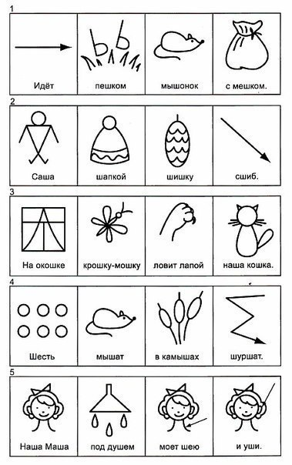

Slide 3
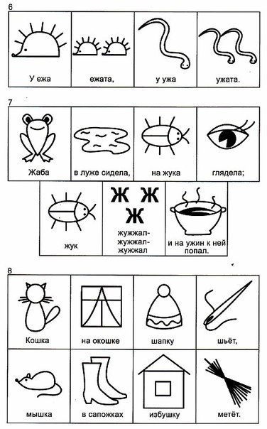

Slide 4
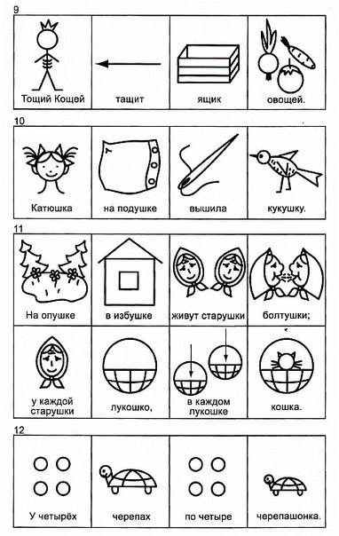

Slide 5
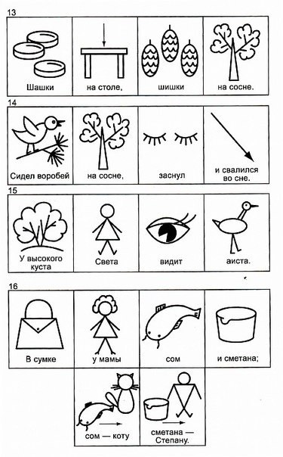

Slide 6
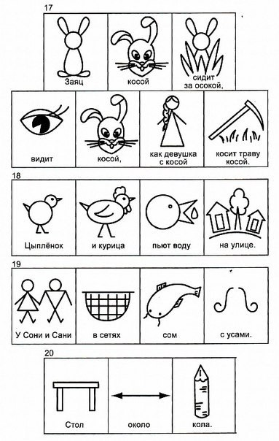

Slide 7
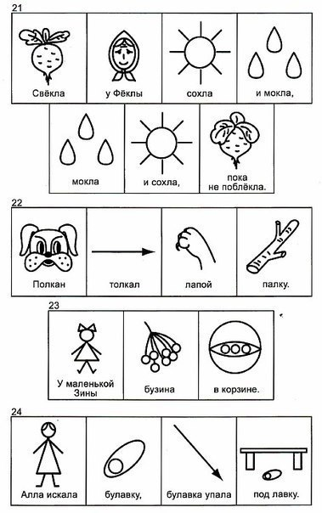

Slide 8
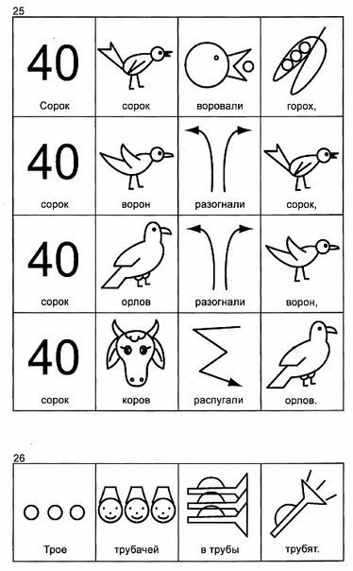

Slide 9
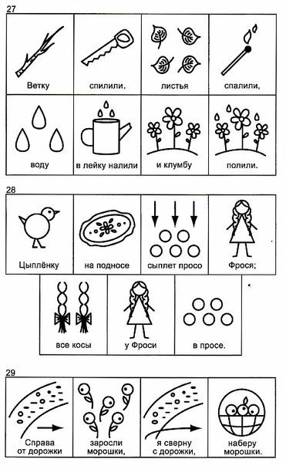

Slide 10
